Slide 1


第3章 像素空间关系
第3章 像素空间关系
精
勤
求
学
本章将介绍像素间的基本关系和坐标变换。
敦
笃
励
志

Slide 2
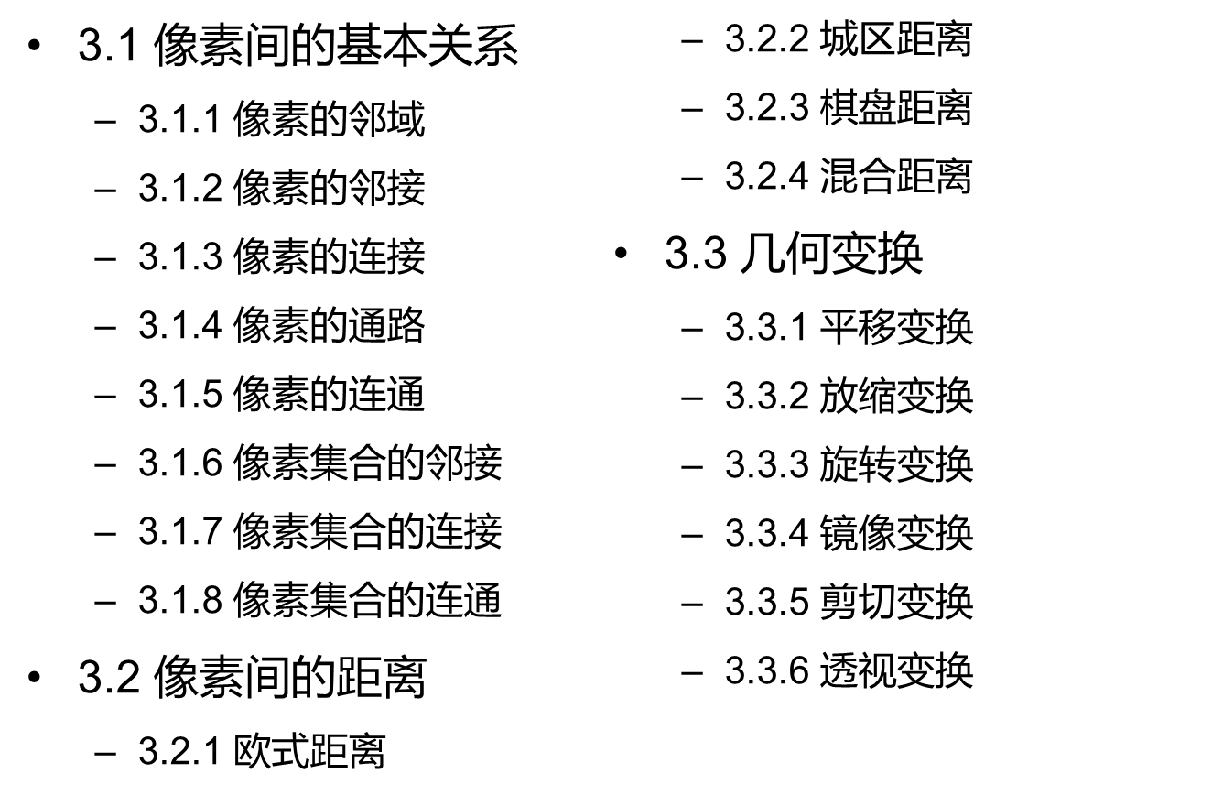
本章目录

Slide 3
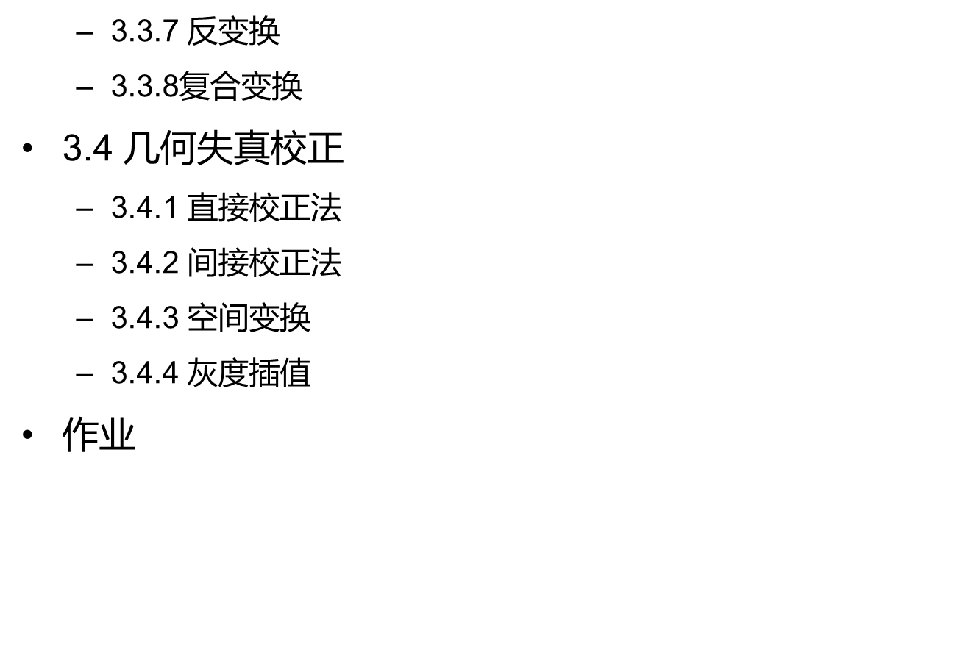
本章目录

Slide 4
图像的基本组成单元是像素，像素在图像空间中按某种规律排列，有一定相互联系。
本节内容包括：
  3.1.1 像素的邻域
  3.1.2 像素的邻接
  3.1.3 像素的连接
  3.1.4 像素的通路
  3.1.5 像素的连通
  3.1.6 像素集合的邻接
  3.1.7 像素集合的连接
  3.1.8 像素集合的连通
shanghai
rapidesign

Slide 5
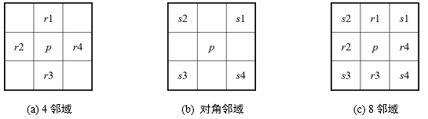
概念：
  一个像素的邻近像素组成该像素的邻域。
像素邻域的类型如图3-1所示。
  （1）4-邻域N₄(p)
    由p的水平（左右）和垂直（上下）共4个近邻像素组成。
    这些近邻像素的坐标分别是(x+1,y)，(x-1,y)，(x,y-1)，(x,y+1)。组成p的4-邻域的4个像素均用r表示。如图3-1(a)所示。
shanghai
rapidesign
图3-1 领域的类型

Slide 6
  （2）对角邻域N_{D}(p)
    由p的对角（左上、右上、左下、右下）共4个近邻像素组成。
    这些近邻像素的坐标分别是(x+1,y+1)，(x+1, y-1)，(x-1,y+1)，(x-1,y-1)。
    组成p的对角邻域的4个像素均用s表示。如图3-1(b)所示。
  （3）8-邻域N₈(p)
    由p的4个4-邻域像素与4个对角邻域像素共同组成。如图3-1(c)所示。
注意：如果像素p本身处在图像的边缘，则它的N₄(p) ，N_{D}(p)和N₈(p)中的若干个像素将落在图像之外。

Slide 7
邻接的概念：
  一个像素与在它邻域中的像素是接触的，称为邻接（adjacency）的。
像素邻接的类型包括：
  4-邻接
    一个像素与在它4-邻域中的像素接触。
  对角邻接
    一个像素与在它对角邻域中的像素接触。
  8-邻接
    一个像素与在它8-邻域中的像素接触。
邻接仅考虑了像素间的空间关系。

Slide 8
像素是否连接（connectivity）需要考虑两点：
  （1）是否邻接（即是否接触）；
  （2）灰度值是否满足某个特定的相似准则。
    “灰度值”也可以是其它属性值。
    “相似准则”可以是灰度值相等，或同在一个灰度值集合中取值。
例如：设V表示定义连接的灰度值集合，则有：
  在一幅二值图像中，考虑两个灰度值为1的像素之间的连接，取V={1}。
  在一幅有32个灰度级的灰度图中，考虑灰度值在8到15间的两个像素的连接时，取V={8,9,…,15}。

Slide 9
像素连接的类型包括：
  4-连接
    两个像素p和r在V中取值且r在N₄(p)中。
      r在N₄(p)中意味着p也在N₄(r)中。
  8-连接
    两个像素p和r在V中取值且r在N₈(p)中。
      r在N₈(p)中意味着p也在N₈(r)中。
  m-连接（混合连接）
    两个像素p和r在V中取值且满足下列两个条件之一：
      （1） r在N₄(p)中。
        即两个像素p和r是4-连接。
      （2） r在N_{D}(p)中且N₄(p)∩N₄(r)在V的意义下是空集。
        即N₄(p)∩N₄(r)不包含V中取值的像素。
shanghai
rapidesign

Slide 10
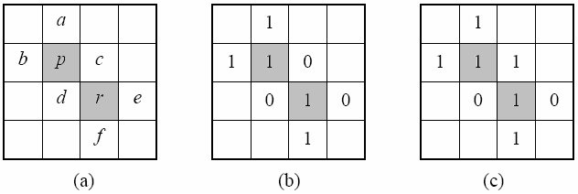
例3.1 混合连接的判定。一副4×4的二值图像模板如图3-2(a)所示，相似准则V={1}，当图像数据如图3-2(b)和图3-2(c)取值时，判定像素p和r是否满足混合连接的条件。
    图3-2(a)：r∈N_{D}(p)且N₄(p)∩N₄(r)={c,d}。
    图3-2(b)：设V={1}，该图满足混合连接条件。
    图3-2(c)：设V={1}，该图不满足混合连接条件。
图3-2 混合连接的判定

Slide 11
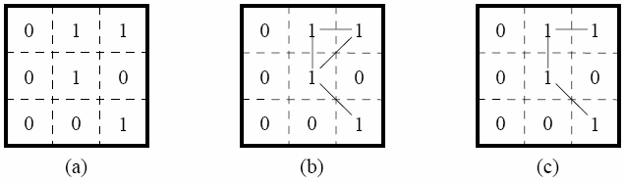
  例3.2 多路问题示例。一副3×3的二值图像模板如图3 3(a)所示，相似准则V={1}，像素a、b、c、d的灰度值均取1，像素e的灰度值取0。试分析采用8连接和混合连接时像素a、b、c、d的连接情况。
    图3-3(a)：原始图像。
    图3-3(b)：当V={1}时的8-连接图像。
      歧义性：中心像素和右上角像素间存在连线。
    图3-3(c)：用m-连接消除歧义性后的图像。
      中心像素和右上角像素间的m-连接不能成立。
图3-3 多路问题实例

Slide 12
像素间的通路：
  从具有坐标(x, y)的象素p到具有坐标(s, t)的象素q的一条通路由一系列具有坐标(x₀, y₀)，(x₁, y₁)，…，(x_{n}, y_{n})的独立象素组成。
    （1）(x₀, y₀) = (x, y)，(x_{n}, y_{n}) = (s, t)。
    （2）(x_{i}, y_{i})与(x_{i-1}, y_{i-1})邻接。
    （3）1≤i≤ n，n为通路长度。
根据不同的邻接定义，可以得到不同的通路。
  如： 4-邻接=>4-通路，8-邻接=>8-通路。

Slide 13
像素的连通：
  像素间通路上所有像素的灰度值均满足某个特定的相似准则，则像素p和q是连通的。
根据不同的连接定义，可以得到不同的连通。
  如：4-连接=>4-连通，8-连接=>8-连通。
连接可以看作是像素连通的一种特例。
  两个连通的像素也是连接的。

Slide 14
像素集合间的邻接
  对两个图像子集 S 和 T 来说，如果S中的一个或一些像素与 T 中的一个或一些像素邻接，则可以说两个图像子集S 和 T 是邻接的。
    可以说，两个图像子集是4-邻接、8-邻接的。

Slide 15

像素集合的连接
  对两个图像子集 S 和 T 来说，如果S中的一个或一些像素与 T 中的一个或一些像素连接，则可以说两个图像子集S 和 T 是连接的。

Slide 16
像素集合间的连通
  设p和q是一个图像子集S中的两个像素，如果存在一条完全由在S中的像素组成的从p到q的通路，则称p在S中与q连通。
  对S中任一个像素p，所有与p相连通且又在S中的像素的集合（包括p）合起来称为S中的一个连通组元。

Slide 17
  像素间的距离是指像素在空间的接近程度。设3个像素为p、q和r，坐标分别为(x,y)、(s,t)和(u,v)，则距离量度函数D必须满足下列三个条件：
  (1) D(p,q)≥0
  (2) D(p,q)=D(q,p)
  (3) D(p,r)≤D(p,q)+D(q,r)
  式中：
  条件（1）表明两个像素之间的距离总是为正值，若D(p,q)=0当且仅当p=q；
  条件（2）表明像素之间的距离与起点和终点的选择无关；
  条件（3）表明像素之间的最短距离是沿直线的。
  常见的距离度量方法包括欧式距离、城区距离、棋盘距离和混合距离。

Slide 18
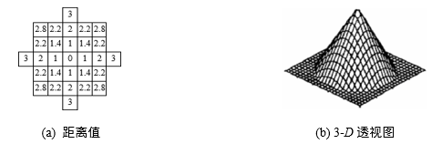
定义：D_{E}距离即欧氏（Euclidean）距离，是范数为2的距离。
  点p和q之间的欧氏距离定义为：
  D_{E}(p,q)=[(x-s)²+(y-t)²]^{1/2}
几何意义：
  与坐标为(x,y)的像素的D_{E}距离小于或等于某个值d的像素都包括在以(x,y)为中心以d为半径的圆中。如图3-4(a)，对应的3-D透视图如图3-4(b) 。
    图3-4(a)：与(x,y)的D_{E}距离小于或等于3的像素构成的圆形区域。在数字图像中，圆只能近似地表示。图中距离值已四舍五入到保留一位小数。
图3-4 欧式距离

Slide 19
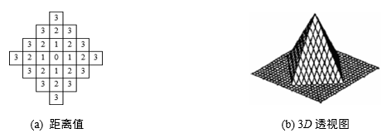
定义：D₄距离即城区（city-block）距离，是范数为1的距离。
  点p和q之间的城区距离定义为：D₄(p,q)=︱x-s︱+︱y-t︱
几何意义：
  与坐标为(x,y)的像素的D₄距离小于或等于某个值d的像素都包括在以(x,y)为中心的菱形中。如图3-5(a)，对应的3-D透视图如图3-5(b) 。
    图3-5(b)：与(x,y)的D₄距离小于或等于3的像素构成的菱形区域。D₄=1的像素就是(x,y)的4-邻域像素，因此，像素p的4-邻域可以通过城区距离来定义（r表示某个像素。） N₄(p)={r︱D₄(p,r)=1}
图3-5 城区距离

Slide 20
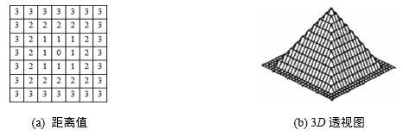
定义：D₈距离即棋盘（chessboard）距离，是范数为∞的距离。
  点p和q之间的棋盘距离定义为：D₈(p,q)=max(︱x-s︱,︱y-t︱)
几何意义：
  与坐标为(x,y)的像素的D₈距离小于或等于某个值d的像素都包括在以(x,y)为中心的正方形中。如图3.1.5(c)，对应的3-D透视图如图3.1.6(c) 。
    图3.1.5(c)：与(x,y)的D₈距离小于或等于3的像素构成的正方形区域。D₈=1的像素就是(x,y)的8-邻域像素，因此，像素p的8-邻域可以通过棋盘距离来定义(r表示某个像素。) N₈(p)={r︱D₈(p,r)=1}
图3-6 棋盘距离

Slide 21
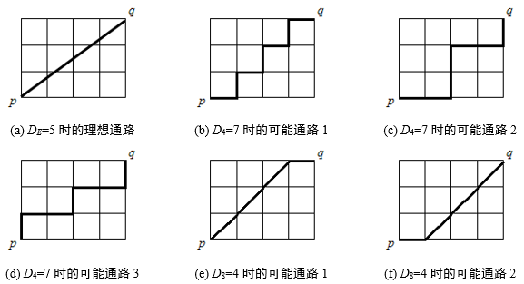
两点p和q之间的D₄距离等于它们之间最短的4-通路的长度；两点p和q之间的D₈距离等于它们之间最短的8-通路的长度。如图3-7。
像素点之间的混合距离（Dm）同样刻画了像素在空间的接近程度，其大小不仅与像素的坐标有关，还与像素本身及其邻近像素的属性值有关。两个像素点p和q之间的混合距离Dm(p,q)等于它们之间满足混合连通的通路的长度。
图3-7 像素间距离与通路示意图

Slide 22
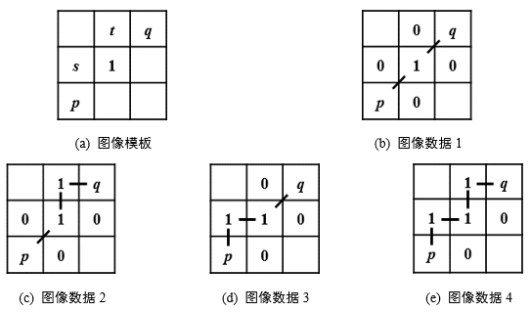
例3.3 混合距离示例。一副3×3的二值图像模板如图3 8(a)所示，相似准则V={1}，像素p和q的灰度值均取1。试求：当像素s和t的灰度值如图3 8(b)、图3 8(c)、图3 8(d)和图3 8(e)取值时，像素p和q之间的混合距离Dm(p,q)。
图3-8 混合距离示例

Slide 23
  当像素s和t的灰度值如图3 8(b)取值时，满足混合连通的通路如图所示，Dm(p,q)=2。
  当像素s和t的灰度值如图3 8(c)取值时，满足混合连通的通路如图所示，Dm(p,q)=3。
  当像素s和t的灰度值如图3 8(d)取值时，满足混合连通的通路如图所示，Dm(p,q)=3。
  当像素s和t的灰度值如图3 8(e)取值时，满足混合连通的通路如图所示，Dm(p,q)=4。

Slide 24
几何变换指将图像的几何信息进行变换来获取新图像的变换方法，包括平移变换、放缩变换、旋转变换、镜像变换、剪切变换、透视变换等。二维图像和三维图像的几何变换原理基本相同，本节主要基于三维图像几何变换的原理进行介绍。
首先讨论坐标的齐次表示问题。齐次坐标是指把一个n维向量用一个n+1维向量来表示。设空间中一个点的笛卡尔坐标为(x,y,z)，则其对应的齐次坐标为(Hx,Hy,Hz,H)；当H=1时，坐标(x,y,z,1)称为坐标(x,y,z)对应的规范化齐次坐标。齐次坐标的表示方式是不唯一的，引入齐次坐标的主要目的是合并矩阵运算中的乘法和加法，它提供了一种利用矩阵运算把二维、三维甚至高维空间中的一个点集从一个坐标系变换到另一个坐标系的有效方法。

Slide 25
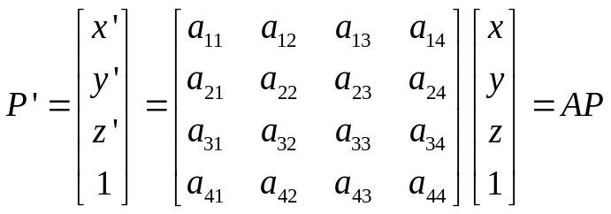
几何变换的本质是矩阵运算。设：空间一个点的笛卡尔坐标为(X,Y,Z)，基于某个条件将其变换到新的坐标(x’,y’,z’)，则几何变换公式可表示为如式(3-17)所示的矩阵形式：
P=(x,y,z,1)T为点(x,y,z)对应的规范化齐次坐标；P’=(x’,y’,z’,1)T为变换后点(x’,y’,z’)对应的规范化齐次坐标；A称为几何变换矩阵，它唯一地确定了几何变换的结果。
图像由像素点构成，对单个点的变换可以推广到对m个点的变换，从而实现对图像的几何变换。设m个点的笛卡尔坐标如式(3-18)所示，该式可表示为如式(3-19)所示的矩阵形式，基于某个条件将其变换到如式(3-20)所示的新的坐标，则几何变换公式可表示为如式(3-21)所示的矩阵形式：
（3-17）

Slide 26
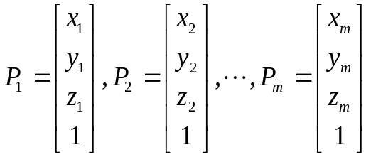
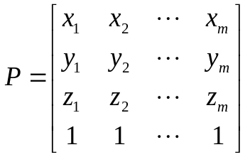
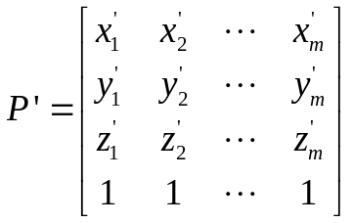
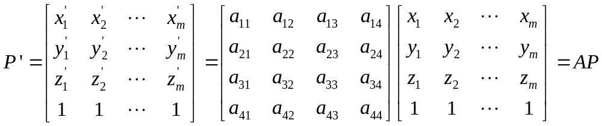
（3-18）
（3-19）
（3-20）
（3-21）

Slide 27
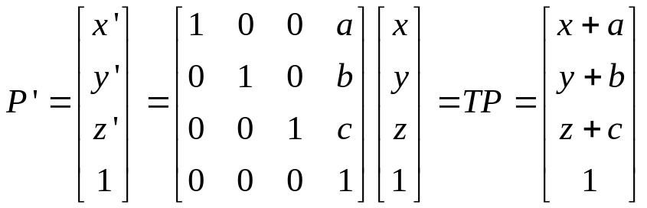
平移变换（Translation Transformation）是一种刚体变换（Rigid-Body Transformation），指将图像沿某方向平移来获取新图像的变换方法。设空间中一个点的笛卡尔坐标为(x,y,z)，基于平移向量(a,b,c)将其平移到新的坐标(x’,y’,z’)，则平移变换公式可表示为如式(3-22)所示的矩阵形式：
P=(x,y,z,1)T为点(x,y,z)对应的规范化齐次坐标；P’=(x’,y’,z’,1)T为变换后点(x’,y’,z’)对应的规范化齐次坐标；a、b、c称为平移系数，它们共同构成了平移向量(a,b,c)；T称为平移变换矩阵。
平移变换的效果图如图3-9所示。
（3-22）

Slide 28
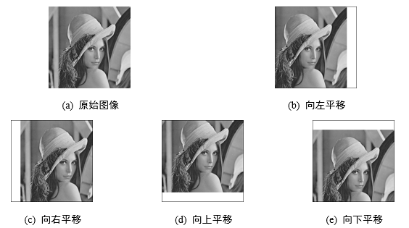
图3-9 平移变换

Slide 29
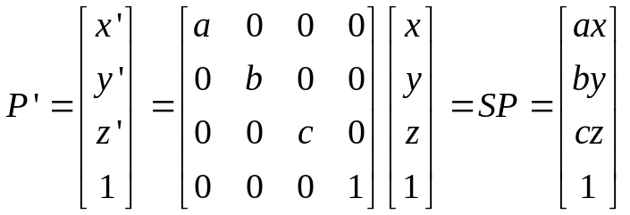
放缩变换（Scale Transformation）也称为尺度变换，指将图像在某方向按比例缩放来获取新图像的变换方法。放缩变换改变了图像的尺寸，即改变了图像像素点间的距离。放缩变换一般沿坐标轴方向进行，或可分解为沿坐标轴方向进行。
设空间中一个点的笛卡尔坐标为(x,y,z)，基于放缩向量(a,b,c)将其放缩到新的坐标(x’,y’,z’)，则放缩变换公式可表示为如式(3-23)所示的矩阵形式：
P=(x,y,z,1)T为点(x,y,z)对应的规范化齐次坐标；P’=(x’,y’,z’,1)T为变换后点(x’,y’,z’)对应的规范化齐次坐标；a、b、c称为放缩系数，它们共同构成了放缩向量(a,b,c)；当a=b=c时，称为尺度放缩，否则，称为拉伸放缩；S称为放缩变换矩阵。
（3-23）

Slide 30
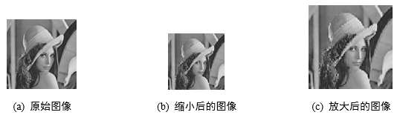

需要注意的是，当放缩系数a、b、c不为整数时，原始图像中某些像素放缩后的坐标可能不为整数，导致变换后的图像中出现“孔洞”现象，此时，需要经过取整或插值等操作来进行失真校正。未经失真校正的放缩变换效果图如图3-10所示，经过失真校正的放缩变换效果图如图3-11所示。
图3-10 未经失真校正的放缩变换
图3-11 经过失真校正的放缩变换

Slide 31
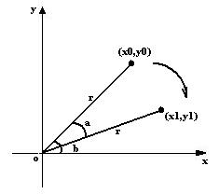
旋转变换（Rotation Transformation）是一种刚体变换（Rigid-Body Transformation），指将图像以某点为轴进行旋转来获取新图像的变换方法。首先考虑2D平面上一个点绕原点的旋转。设平面上一个点的笛卡尔坐标为(x0,y0)，将该点绕原点O顺时针旋转角度a后到达新的坐标(x1,y1)，则旋转变换示意图如图3-12所示。其中，r为该点到原点O的距离；b为旋转前r与x轴之间的夹角。
图3-12 2D旋转变换示意图

Slide 32
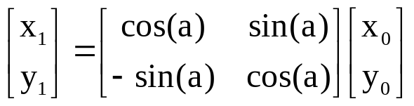
    旋转前：
      x₀=rcosb，y₀=rsinb
    旋转后：
      x₁=rcos(b-a)=rcosbcosa+rsinbsina=x₀cosa+y₀sina
      y₁=rsin(b-a)=rsinbcosa-rcosbsina=-x₀sina+y₀cosa
    以矩阵的形式表示为：
    最简单的3D旋转变换是一个点绕坐标轴的旋转，包括以下三种情况：
    一个点绕Z坐标轴旋转;
    一个点绕Y坐标轴旋转;
    一个点绕X坐标轴旋转.
（3-24）
（3-25）
（3-26）

Slide 33
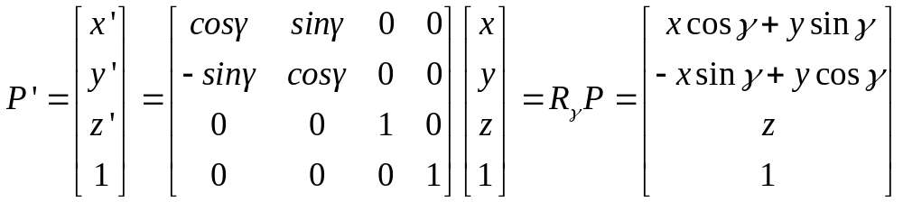
（1）将一个点绕Z坐标轴旋转，设空间中一个点的笛卡尔坐标为(x,y,z)，将该点绕Z坐标轴旋转g角度到达新的坐标(x’,y’,z’)，则旋转变换公式可表示为如式(3-27)所示的矩阵形式：
    式中：P=(x,y,z,1)T为点(x,y,z)对应的规范化齐次坐标；P’=(x’,y’,z’,1)T为变换后点(x’,y’,z’)对应的规范化齐次坐标；g为该点绕Z坐标轴旋转的角度，定义为在右手坐标系下从旋转轴正向看原点是顺时针的；Rg称为旋转变换矩阵。
（3-27）

Slide 34
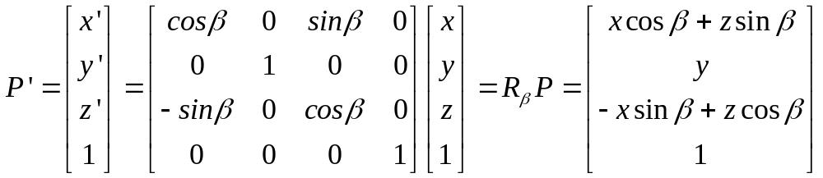
（2）一个点绕Y坐标轴旋转,设空间中一个点的笛卡尔坐标为(x,y,z)，将该点绕Y坐标轴旋转β角度到达新的坐标(x’,y’,z’)，则旋转变换公式可表示为如式(3-28)所示的矩阵形式：
    式中：P=(x,y,z,1)T为点(x,y,z)对应的规范化齐次坐标；P’=(x’,y’,z’,1)T为变换后点(x’,y’,z’)对应的规范化齐次坐标；为该点绕Y坐标轴旋转的角度，定义为在右手坐标系下从旋转轴正向看原点是顺时针的；R称为旋转变换矩阵。
（3-28）

Slide 35
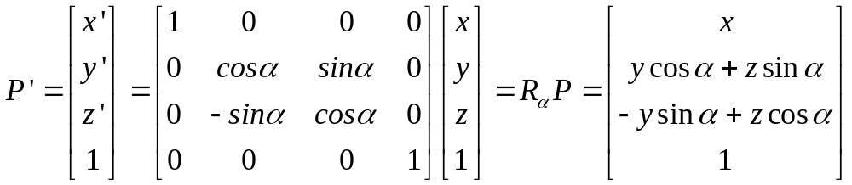
（3）一个点绕X坐标轴旋转，设空间中一个点的笛卡尔坐标为(x,y,z)，将该点绕X坐标轴旋转α角度到达新的坐标(x’,y’,z’)，则旋转变换公式可表示为如式(3-29)所示的矩阵形式：
    式中：P=(x,y,z,1)T为点(x,y,z)对应的规范化齐次坐标；P’=(x’,y’,z’,1)T为变换后点(x’,y’,z’)对应的规范化齐次坐标；为该点绕X坐标轴旋转的角度，定义为在右手坐标系下从旋转轴正向看原点是顺时针的；R称为旋转变换矩阵。
（3-29）

Slide 36
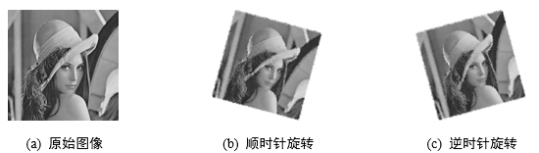
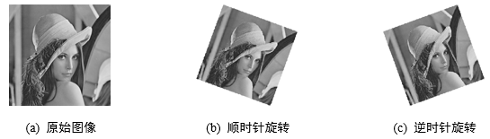
需要注意的是，原始图像中某些像素旋转后的坐标可能不为整数，导致变换后的图像中出现“孔洞”现象，此时，需要经过取整或插值等操作来进行失真校正。未经失真校正的旋转变换效果图如图3-13所示，经过失真校正的旋转变换效果图如图3-14所示。
图3-13 未经失真校正的旋转变换
图3-14 经过失真校正的旋转变换

Slide 37
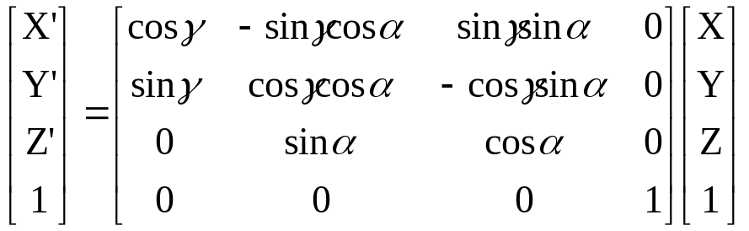
一般3-D旋转的变换。将一个空间点P绕一个中心点C旋转可用连续的3个变换来实现：
    第1个变换：平移点C到坐标原点。
    第2个变换：将P绕原点旋转。
    第3个变换：平移点C回到原始位置。
      (X,Y,Z)是空间点P旋转前的坐标。
      (X’,Y’,Z’)是空间点P旋转后的坐标。
      γ是绕Z坐标轴旋转的角度。
      α是绕X坐标轴旋转的角度。
  旋转变换同放缩变换一样，也需要取整操作和插值操作。

Slide 38
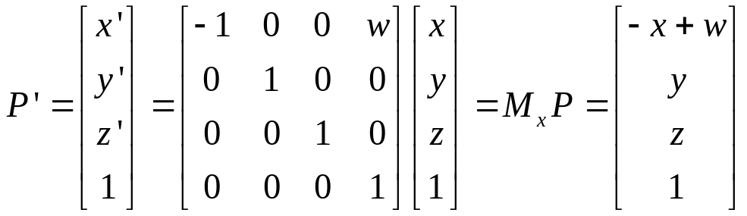
镜像变换（Mirror Transformation）是一种刚体变换（Rigid-Body Transformation），包括水平镜像和垂直镜像。（设原图像的宽和高分别为w和h ）
  水平镜像指将图像左半部分和右半部分以图像垂直中轴线为中心进行镜像对换来获取新图像的变换方法。设空间中一个点的笛卡尔坐标为(x,y,z)，将其水平镜像到新的坐标(x’,y’,z’)，则水平镜像变换公式可表示为如式(3-30)所示的矩阵形式：
  式中：P=(x,y,z,1)T为点(x,y,z)对应的规范化齐次坐标；P’=(x’,y’,z’,1)T为变换后点(x’,y’,z’)对应的规范化齐次坐标；w为图像的宽度；Mx称为水平镜像变换矩阵。
（3-30）

Slide 39
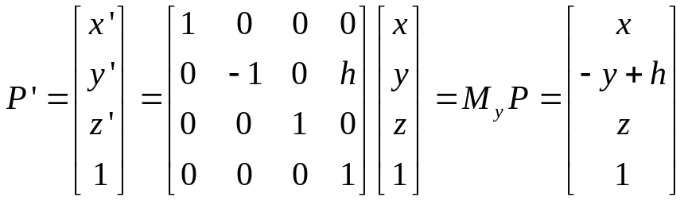
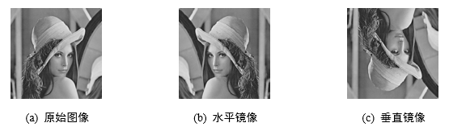
  垂直镜像指将图像上半部分和下半部分以图像水平中轴线为中心进行镜像对换来获取新图像的变换方法。设空间中一个点的笛卡尔坐标为(x,y,z)，将其垂直镜像到新的坐标(x’,y’,z’)，则垂直镜像变换公式可表示为如式(3-31)所示的矩阵形式：
  式中：P=(x,y,z,1)T为点(x,y,z)对应的规范化齐次坐标；P’=(x’,y’,z’,1)T为变换后点(x’,y’,z’)对应的规范化齐次坐标；h为图像的高度；My称为垂直镜像变换矩阵。镜像变换的效果图如图3-15所示。
（3-31）
图3-15 镜像变换

Slide 40
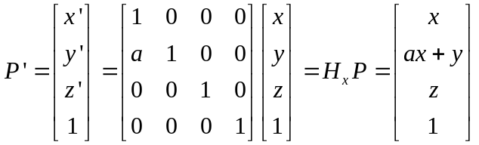
剪切变换（Shear Transformation）也称为错切变换，刻画了类似四边形不稳定性的性质，包括水平剪切和垂直剪切。
    水平剪切指将图像一条水平边固定，并沿水平方向拉长图像来获取新图像的变换方法。设空间中一个点的笛卡尔坐标为(x,y,z)，将其水平剪切到新的坐标(x’,y’,z’)，则水平剪切变换公式可表示为如式(3-32)所示的矩阵形式：
  式中：P=(x,y,z,1)T为点(x,y,z)对应的规范化齐次坐标；P’=(x’,y’,z’,1)T为变换后点(x’,y’,z’)对应的规范化齐次坐标；a为水平剪切系数；Hx称为水平剪切变换矩阵。
（3-32）

Slide 41
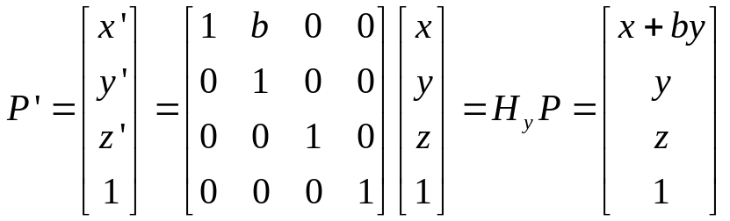
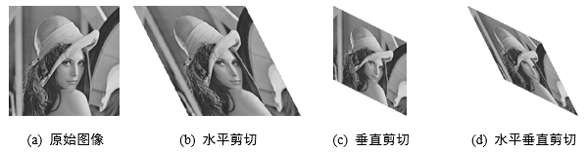
  垂直剪切指将图像一条垂直边固定，并沿垂直方向拉长图像来获取新图像的变换方法。设空间中一个点的笛卡尔坐标为(x,y,z)，将其水平剪切到新的坐标(x’,y’,z’)，则水平剪切变换公式可表示为如式(3-33)所示的矩阵形式：
  式中：P=(x,y,z,1)T为点(x,y,z)对应的规范化齐次坐标；P’=(x’,y’,z’,1)T为变换后点(x’,y’,z’)对应的规范化齐次坐标；b为垂直剪切系数；Hy称为垂直剪切变换矩阵。剪切变换的效果图如图3-16所示。
（3-33）
图3-16 剪切变换

Slide 42
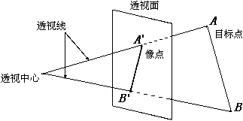
透视变换（Perspective Transformation）指利用透视中心、像点、目标点三点共线的条件，按透视旋转定律使透视面绕透视轴旋转某一角度，破坏原有的投影光线束，仍能保持透视面上投影几何图形不变的变换方法。透视变换原理如图3-17所示。
设空间中一个点的笛卡尔坐标为(x,y,z)，将其透视变换到新的坐标(x’,y’,z’)，则透视变换公式可表示为如式(3-34)所示的矩阵形式：
图3-17 透视变换原理

Slide 43
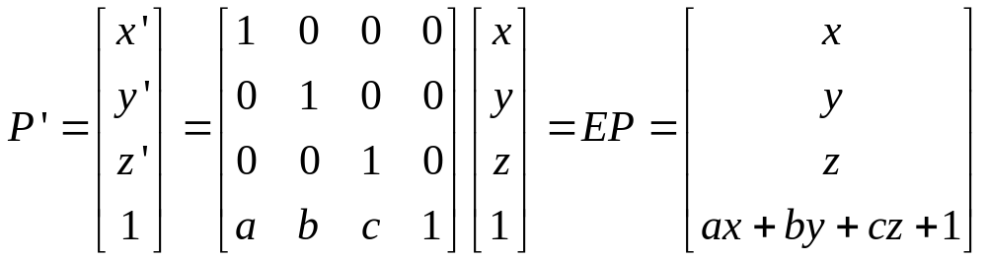
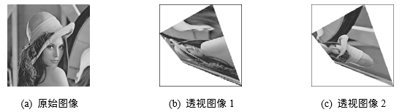
式中：P=(x,y,z,1)T为点(x,y,z)对应的规范化齐次坐标；P’=(x’,y’,z’,1)T为变换后点(x’,y’,z’)对应的规范化齐次坐标；a、b、c为透视变换系数，透视面为 ；E称为透视变换矩阵。透视变换的效果图如图3-18所示。
（3-34）
图3-16 透视变换

Slide 44
几何变换的反变换是指执行与对应几何变换相反操作的变换。许多几何变换都有对应的反变换:
  平移变换的反变换;
  放缩变换的反变换;
  旋转变换的反变换;
  镜像变换的反变换;
  剪切变换的反变换.

Slide 45
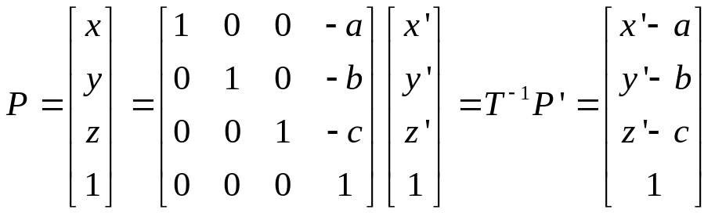
  平移变换的反变换：
  设空间中一个点的笛卡尔坐标为(x,y,z)，基于平移向量(a,b,c)已被平移到新的坐标(x’,y’,z’)，则平移变换的反变换公式可表示为如式(3-35)所示的矩阵形式：
  式中：P=(x,y,z,1)T为点(x,y,z)对应的规范化齐次坐标；P’=(x’,y’,z’,1)T为变换后点(x’,y’,z’)对应的规范化齐次坐标；-a、-b、-c称为反平移系数，它们共同构成了反平移向量(-a,-b,-c)；T-1称为平移变换的反变换矩阵。
（3-35）

Slide 46
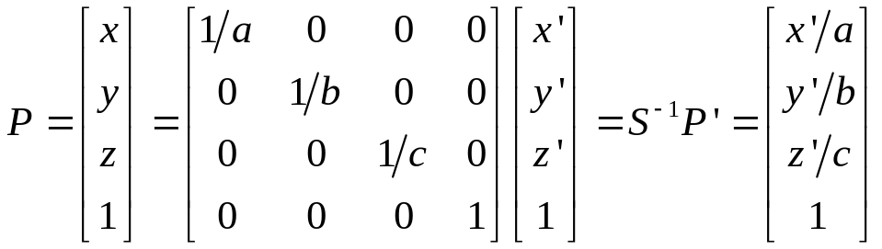
  放缩变换的反变换：
  设空间中一个点的笛卡尔坐标为(x,y,z)，基于放缩向量(a,b,c)已被放缩到新的坐标(x’,y’,z’)，则放缩变换的反变换公式可表示为如式(3-36)所示的矩阵形式：
  式中：P=(x,y,z,1)T为点(x,y,z)对应的规范化齐次坐标；P’=(x’,y’,z’,1)T为变换后点(x’,y’,z’)对应的规范化齐次坐标；1/a、1/b、1/c称为反放缩系数，它们共同构成了反放缩向量(1/a,1/b,1/c)；S-1称为放缩变换的反变换矩阵。
（3-36）

Slide 47
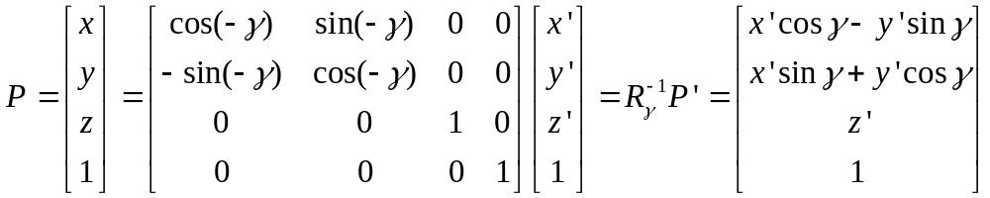
  旋转变换的反变换：
  一个点绕Z坐标轴旋转的反变换可定义为：设空间中一个点的笛卡尔坐标为(x,y,z)，该点绕Z坐标轴旋转g角度后已被旋转到新的坐标(x’,y’,z’)，则旋转变换的反变换公式可表示为如式(3-37)所示的矩阵形式：
  式中：P=(x,y,z,1)T为点(x,y,z)对应的规范化齐次坐标；P’=(x’,y’,z’,1)T为变换后点(x’,y’,z’)对应的规范化齐次坐标；-g为该点绕Z坐标轴旋转的角度，定义为在右手坐标系下从旋转轴正向看原点是顺时针的； 称为旋转变换的反变换矩阵。
（3-37）

Slide 48
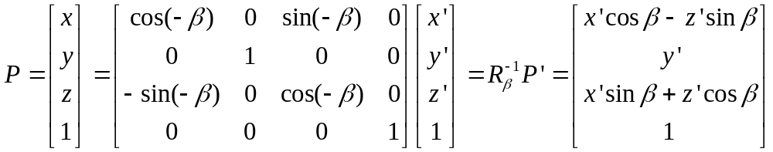
  旋转变换的反变换：
  一个点绕Y坐标轴旋转的反变换可定义为：设空间中一个点的笛卡尔坐标为(x,y,z)，该点绕Y坐标轴旋转角度后已被旋转到新的坐标(x’,y’,z’)，则旋转变换的反变换公式可表示为如式(3-38)所示的矩阵形式：
  式中：P=(x,y,z,1)T为点(x,y,z)对应的规范化齐次坐标；P’=(x’,y’,z’,1)T为变换后点(x’,y’,z’)对应的规范化齐次坐标；-β为该点绕Y坐标轴旋转的角度，定义为在右手坐标系下从旋转轴正向看原点是顺时针的； 称为旋转变换的反变换矩阵。
（3-38）

Slide 49
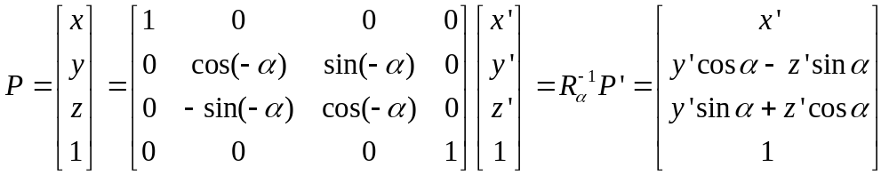
  旋转变换的反变换：
  一个点绕X坐标轴旋转的反变换可定义为：设空间中一个点的笛卡尔坐标为(x,y,z)，该点绕X坐标轴旋转角度后已被旋转到新的坐标(x’,y’,z’)，则旋转变换的反变换公式可表示为如式(3-39)所示的矩阵形式：
  式中：P=(x,y,z,1)T为点(x,y,z)对应的规范化齐次坐标；P’=(x’,y’,z’,1)T为变换后点(x’,y’,z’)对应的规范化齐次坐标；-α为该点绕X坐标轴旋转的角度，定义为在右手坐标系下从旋转轴正向看原点是顺时针的； 称为旋转变换的反变换矩阵。
（3-39）

Slide 50
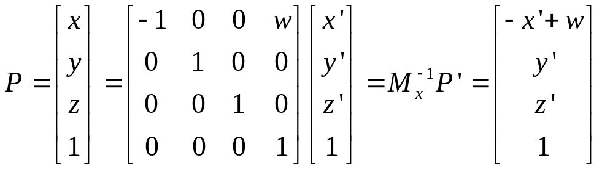

  镜像变换的反变换：
  水平镜像的反变换可定义为：设空间中一个点的笛卡尔坐标为(x,y,z)，已被水平镜像到新的坐标(x’,y’,z’)，则水平镜像变换的反变换公式可表示为如式(3-40)所示的矩阵形式：
  式中：P=(x,y,z,1)T为点(x,y,z)对应的规范化齐次坐标；P’=(x’,y’,z’,1)T为变换后点(x’,y’,z’)对应的规范化齐次坐标；w为图像的宽度； 称为水平镜像变换的反变换矩阵。由此可知，水平镜像变换矩阵Mx与水平镜像变换的反变换矩阵 相同。
  垂直镜像的反变换
（3-40）

Slide 51
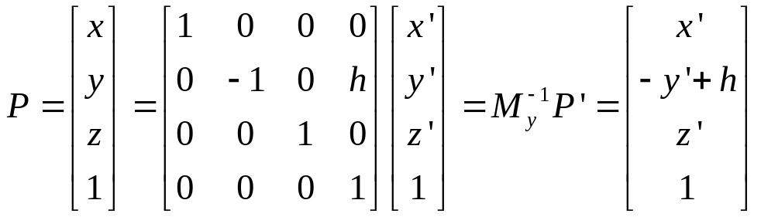

  镜像变换的反变换：
  垂直镜像的反变换可定义为：设空间中一个点的笛卡尔坐标为(x,y,z)，已被垂直镜像到新的坐标(x’,y’,z’)，则垂直镜像变换的反变换公式可表示为如式(3-41)所示的矩阵形式：
  式中：P=(x,y,z,1)T为点(x,y,z)对应的规范化齐次坐标；P’=(x’,y’,z’,1)T为变换后点(x’,y’,z’)对应的规范化齐次坐标；h为图像的高度； 称为垂直镜像变换的反变换矩阵。由此可知，垂直镜像变换矩阵My与垂直镜像变换的反变换矩阵 相同。
（3-41）

Slide 52
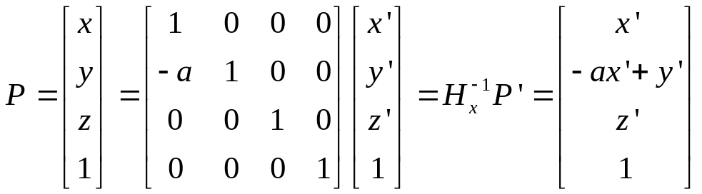
  剪切变换的反变换：
  水平剪切的反变换可定义为：设空间中一个点的笛卡尔坐标为(x,y,z)，已被水平剪切到新的坐标(x’,y’,z’)，则水平剪切变换的反变换公式可表示为如式(3-42)所示的矩阵形式：
  式中：P=(x,y,z,1)T为点(x,y,z)对应的规范化齐次坐标；P’=(x’,y’,z’,1)T为变换后点(x’,y’,z’)对应的规范化齐次坐标；-a为反水平剪切系数；Hx称为水平剪切变换的反变换矩阵。
（3-42）

Slide 53
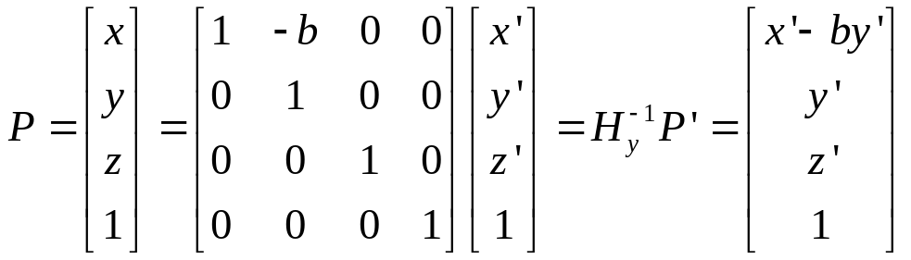
  剪切变换的反变换：
  垂直剪切的反变换可定义为：设空间中一个点的笛卡尔坐标为(x,y,z)，已被垂直剪切到新的坐标(x’,y’,z’)，则垂直剪切变换的反变换公式可表示为如式(3-43)所示的矩阵形式：
  式中：P=(x,y,z,1)T为点(x,y,z)对应的规范化齐次坐标；P’=(x’,y’,z’,1)T为变换后点(x’,y’,z’)对应的规范化齐次坐标；-b为反垂直剪切系数；Hy称为垂直剪切变换的反变换矩阵。
（3-43）

Slide 54
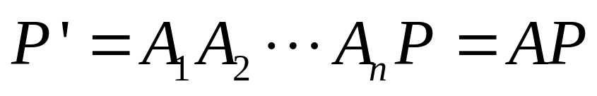
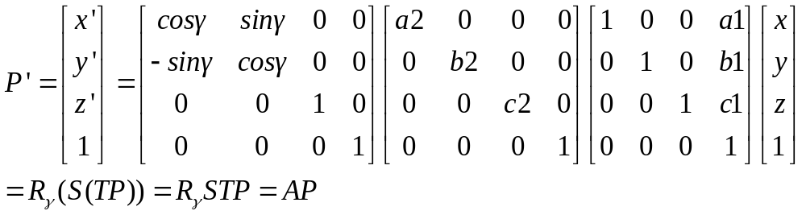
  复合变换是指多个几何变换复合而成的变换，其变换矩阵为各个几何变换的变换矩阵相乘：
  式中：P=(x,y,z,1)^{T}为点(x,y,z)对应的规范化齐次坐标；P’=(x’,y’,z’,1)^{T}为变换后点(x’,y’,z’)对应的规范化齐次坐标；A₁、A₂、…、A_{n}为各个几何变换的变换矩阵；A称为复合变换矩阵。
  例如，设空间中一个点的笛卡尔坐标为(x,y,z)，依次进行平移、放缩、绕Z轴旋转将其变换到新的坐标(x’,y’,z’)，则复合变换公式可表示为如式(3 45)所示的矩阵形式：
（3-44）
（3-45）

Slide 55
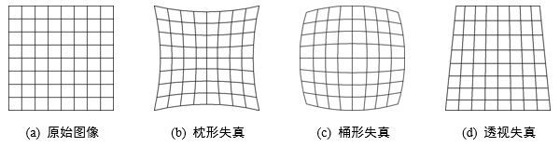
几何失真是指图像在获取或显示过程中产生的畸变，也称几何畸变。例如，使用长焦镜头或使用变焦镜头的长焦端时容易产生枕形失真（Pincushion Distortion），使用广角镜头或使用变焦镜头的广角端时容易产生桶形失真（Barrel Distortion），使用广角镜头还容易产生透视失真（Perspective Distortion）等，如图3-19所示。
几何失真校正是指将存在几何失真的畸变图像校正成为无几何失真的原始图像，通常以一幅基准图像或一组基准点为基准去矫正畸变图像。基准图像通常由没有畸变或畸变较小的摄像系统获得，畸变图像通常由畸变较大的摄像系统获得。
几何失真校正的校正方法包括直接法和间接法。校正步骤包括空间变换和灰度插值。
图3-19 几何失真

Slide 56
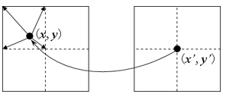
直接矫正法也称为向前映射法，它首先由空间变换函数h1(x,y)、h2(x,y)推导出反变换函数h1’(x’,y’)、h2’(x’,y’)，然后依次计算出每一个畸变图像像素坐标(x’,y’)对应的校正坐标(x,y)；但(x,y)一般不为整数，无法直接将畸变坐标(x’,y’)处的灰度值赋值给校正坐标(x,y)，而是将(x’,y’)处的灰度值分配给校正坐标(x,y)周围的四个像素，据此获得校正图像。直接矫正法原理图如图3-20所示。
图3-19 直接矫正法原理图

Slide 57
直接矫正法存在很多不足：
畸变图像像素可能会被映射到校正图像之外，因此计算效率不高；
校正图像像素的灰度值由畸变图像像素的贡献之和决定，导致分配时存在较多的寻址，特别是在高阶插值时；
生成校正图像的像素分布不规则，容易出现像素挤压、疏密不均等现象，需要通过灰度插值方法生成规则的栅格图像。

Slide 58
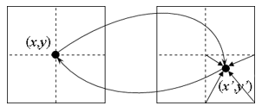
间接矫正法也称为向后映射法，它假设经过校正的图像像素坐标在基准坐标系统中为等距网格的交叉点，从网格交叉点的坐标(x,y)出发计算出畸变图像上的对应坐标(x’,y’)；但(x’,y’)一般不为整数，无法直接将畸变坐标(x’,y’)处的灰度值赋值给校正坐标(x,y)，而是将(x’,y’)周围像素的灰度值进行插值以得到校正坐标(x,y)处的灰度值，据此获得校正图像。间接矫正法原理图如图3-21所示。
图3-21 间接矫正法原理图

Slide 59

间接矫正法生成的校正图像由逐个像素通过一步插值得到，灰度插值效率较高，在实际应用中被广泛使用。间接矫正法的步骤包括空间变换和灰度插值，如下式所示:
式中：(x,y)为无失真坐标系中像素的坐标；(x’,y’)为失真坐标系中像素的坐标；h1(x,y)、h2(x,y)为无失真坐标系向失真坐标系变换的空间变换函数；f(x,y)为无失真的原始图像；g(x’,y’)为存在失真的畸变图像。
（3-46）

Slide 60

空间变换是指对畸变图像像素坐标位置进行重新排列以恢复原始图像像素坐标位置的空间关系。
（3-47）
式中：(x,y)为无失真坐标系中像素的坐标；(x’,y’)为失真坐标系中像素的坐标；h1(x,y)、h2(x,y)为无失真坐标系向失真坐标系变换的空间变换函数；aij、bij为拟合多项式的各项待定系数；N为拟合多项式的次数。
当N=1时，空间变换函数为线性拟合，可粗略地近似几何畸变，如式(3 48)所示；当N=2时，空间变换函数为二次拟合，可较精确地近似几何畸变，如式(3 49)所示。当N>3时，空间变换函数为高阶拟合。一般地，二次或高阶拟合被用来补偿由实际图像系统造成的空间失真。

Slide 61



（3-48）
（3-49）
为了求解方程组，可根据待定系数的个数确定基准图像和畸变图像上控制点的对数，这些控制点构成了图像中的一个多边形区域；将图像分成一系列覆盖全图的多边形区域的集合，对每个区域都找到足够的控制点，便可计算出待拟合多项式的系数，确定空间变换函数，从而复原原始图像。失真图像和校正图像四边形区域对应点示意图如下图所示：
图3-22失真图像和校正图像四边形区域对应点示意图

Slide 62
灰度插值是指对图像映射位置及其周围像素的灰度值进行插值操作以复原原始图像像素的灰度值。
基于间接矫正法复原原始图像时，对原始图像中的每一个像素点(x,y)，计算出畸变图像上的对应坐标(x’,y’)，基于(x’,y’)处的灰度值确定原始图像中像素点(x,y)的灰度值。如果计算出的畸变图像上的对应坐标(x’,y’)为整数，则原始图像对应像素点(x,y)的灰度值与其保持一致；如果不为整数，则需要进行灰度插值操作。常用的灰度插值方法包括最近邻插值法、双线性插值法和双三次插值法等。

Slide 63



最近邻插值法（Nearest Neighbor Interpolation）也称为零阶插值，是指将距离映射位置最近的像素点的灰度值作为插值结果的方法，其原理图如图3-23所示。
设原始图像f(x,y)中某像素点(x,y)经过变换后在畸变图像g(x’,y’)上的映射位置为(x’,y’)，则最近邻插值法如下式所示：
式中：像素点(u’,v’)为距离映射位置(x’,y’)最近的像素点，即u’、v’满足下式条件：
图3-23 最近邻插值法原理图
（3-65）
（3-66）

Slide 64

最近邻插值法简单易行，计算量小，但细微结构粗糙，容易出现块状效应。最近邻插值法的效果图如下图3-24所示：
图3-24 最近邻插值法效果图

Slide 65

双线性插值法（Bilinear Interpolation）是指将映射位置周围四个像素点的灰度值在水平和垂直两个方向上进行插值以获取插值结果的方法，其原理图如下图3-25所示。
设原始图像f(x,y)中某像素点(x,y)经过变换后在畸变图像g(x’,y’)上的映射位置为G(x’,y’)，该映射位置周围四个像素点的坐标为A([x’],[y’])、B([x’],[y’]+1)、C([x’]+1,[y’]+1)和D([x’]+1,[y’])，符号[]表示取整，则双线性插值法计算图如下图3-26所示：
图3-25 双线性插值法原理图

Slide 66


双线性插值法具有低通滤波器的性质，它消弱了高频信息，导致图像轮廓模糊。双线性插值法的效果图如下图3-27所示：
图3-26 双线性插值法计算图
图3-27 双线性插值法效果图

Slide 67

双三次插值法（Bicubic Interpolation）是指将映射位置周围十六个像素点的灰度值在水平和垂直两个方向上进行插值以获取插值结果的方法，其原理图如下图3-28所示：
设原始图像f(x,y)中某像素点(x,y)经过变换后在畸变图像g(x’,y’)上的映射位置为G(x’,y’)，该映射位置周围十六个像素点分别为G0、G1、…、G15，符号[ ]表示取整，则双三次插值法计算图如下图3-29所示：
图3-28 双三次插值法原理图

Slide 68


双三次插值法计算精度高，较好地保持了图像的边缘细节，但计算量较大。双三次插值法的效果图如下图3-31所示：
图3-29 双三次插值法计算图
图3-31 双三次插值法效果图

Slide 69


教材：思考题和练习题
  3-4 两个图像子集P和Q如下图所示，相似准则V={1}，试求：
  (1)子集P和子集Q是否：①4-邻接；②8-邻接。
  (2)子集P和子集Q是否：①4-连接；②8-连接；③m-连接。
  (3)子集P和子集Q是否：①4-连通；②8-连通；③m-连通。
  (4)若将子集P和子集Q以外的所有像素看成另一个子集R，试指出子集P和子集Q是否与子集R：①4-连接；②8-连接；③m-连接

Slide 70


  3-5 图像子集如下图所示，试求：
  (1)若相似准则V ={0,1}，试计算p和q之间4-通路、8-通路和m-通路的长度。
  (2)若相似准则V={1,2}，试计算p和q之间4-通路、8-通路和m-通路的长度。
  3-7 像素之间的位置关系如下图所示，试求：
  (1)像素p和像素r之间的欧氏距离D_{E}、城区距离D₄和棋盘距离D₈。
  (2)像素p和像素s之间的欧氏距离D_{E}、城区距离D₄和棋盘距离D₈。
  (3)像素p和像素t之间的欧氏距离D_{E}、城区距离D₄和棋盘距离D₈。

Slide 71




  3-8 像素之间的位置关系如下图所示，相似准则V ={1}，试求：
  (1)像素p和像素r之间的混合距离D_{m}。
  (2)像素p和像素s之间的混合距离D_{m}。
  (3)像素p和像素t之间的混合距离D_{m}。
  3-10 若平移变换矩阵T和尺度变换矩阵S如下图所示，试计算：
  (1)对空间点P（1,2,3）先进行平移变换、再进行尺度变换所得到的结果。
  (2)对空间点P（1,2,3）先进行尺度变换、再进行平移变换所得到的结果。

Slide 72

  3-11 若平移变换矩阵T和尺度变换矩阵S如下图所示，试计算：
  (1)对空间点P（4,5,6）先进行平移变换、再进行尺度变换、最后进行反平移变换所得到的结果。
  (2)对空间点P（4,5,6）先进行尺度变换、再进行平移变换、最后进行反尺度变换所得到的结果。

Slide 73


